Slide 1
Unit Testing & Dependency Injection & Reflection
ISB204A-02
Sander Forrer
Christophe Dumont

Slide 2
Wat is Unit Testing?
Test de logica van een applicatie
→ Business Layer
Integratietest
→ database connecties
End-to-end (E2E) test
→ user interface

Slide 3
Wat is Unit Testing?
Opdelen van applicatie code in blokjes
Methode tot klasse
Per blokje een test
Test vergelijkt verwachte resultaat
Deze tests staan los van de applicatie

Slide 4
Wat maakt een Unit Test nuttig?
Een goede unit test is “A TRIP”.
Automatic
→ aanroep & resultaatverwerking automatisch
Thorough
→ alle mogelijke scenarios
Repeatable
→ herhaalbaar & zonder oncontroleerbare parameters
Independent
→ 1 test voor 1 specifiek blokje code. Geen dependencies
Professional
→ qualitatieve test code met duidelijke namen

Slide 5
Wat zijn de voordelen?
Betere resultaten dan manueel debuggen
Sneller
Automatisch
Herhaalbaar
Inzicht in werking applicatie
Voorkomt foutieve code in productie

Slide 6
Test Driven Development (TDD)
Eerst Unit Test → Daarna applicatie code
Alle code is essentieel
Alle code wordt getest
Nadenken over aanroep → verbeterd ontwerp

Slide 7
Benodigdheden
Framework → Library
→ Test Runner
NUnit
XUnit
MSTest (Visual Studio built in)
ReSharper (test runner)

Slide 8
Benodigdheden
Mocking framework
→ dependencies opvangen
NSubstitute
Moq
Rhino Mocks
FakeItEasy
NMock3

Slide 9
Benodigdheden
In deze tutorial maken wij gebruik van unit testing framework MSTest en mocking framework Moq
Solution `Eg_SupportCenter`

Slide 10
Schrijven van tests

Slide 11
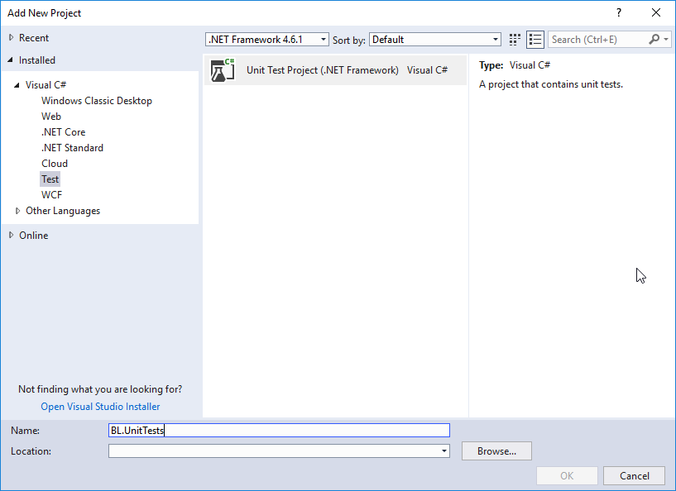
Creëren van Unit Test Project
Solution explorer -> Rechtermuisklik op de solution -> Add -> New Project…
Visual C# -> Test -> Unit Test Project (.NET Framework)
Benaming gebeurd door [Projectnaam].UnitTests te gebruiken
In dit voorbeeld gebruiken we project BL.UnitTests om methods in BL te testen

Slide 12
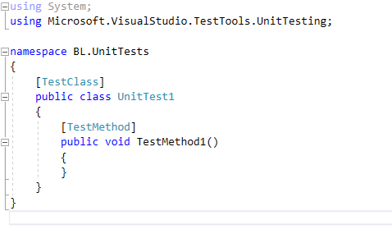
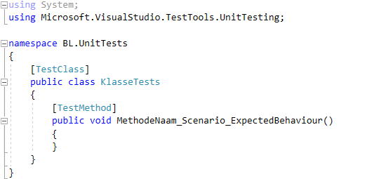
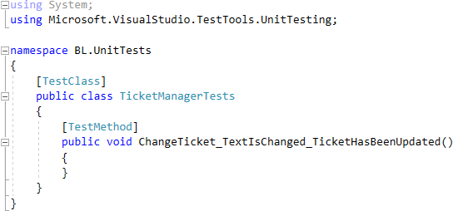
Naamgeving conventies
Bij unit tests worden er conventies gebruikt in de benaming van de test-classes en -methods.
Voor klasses: [Class]Tests
voor methodes: [Methode naam]_[Scenario]_[ExpectedBehaviour]

Slide 13
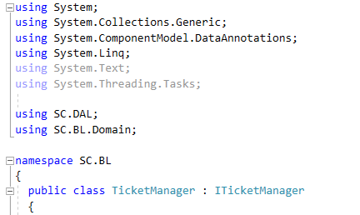
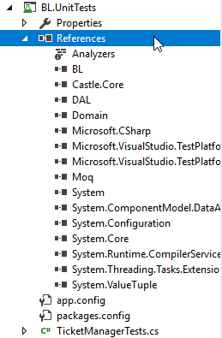
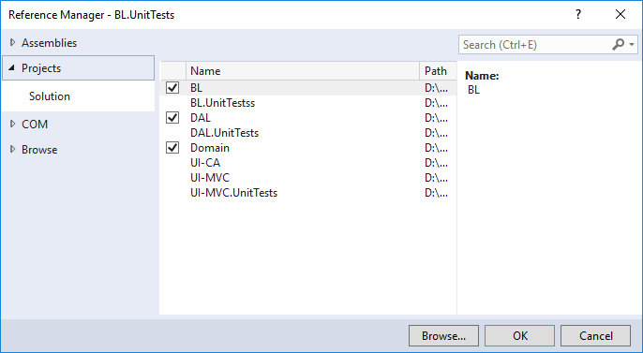
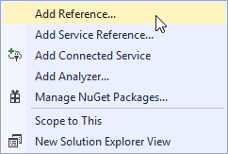
Referenties
References koppelen naar te testen class
Rechtermuisknop References -> Add Reference

Slide 14
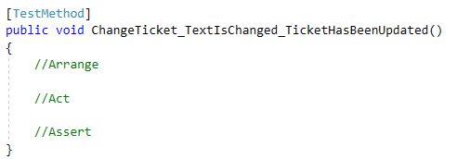
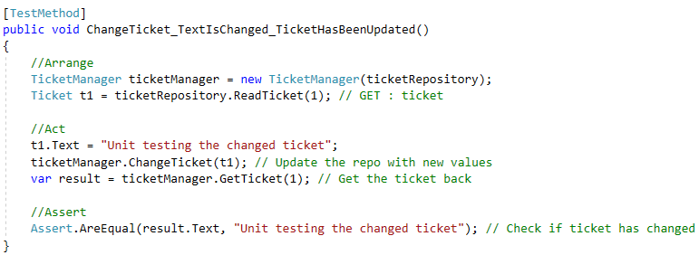
Triple A conventie
Triple A conventie:
Arrange: initialiseren objecten
Act: objecten testen en resultaat bijhouden
Assert: verifiëren resultaat

Slide 15
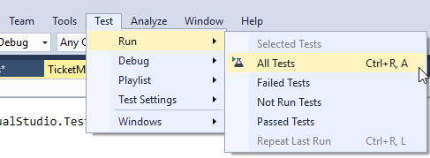
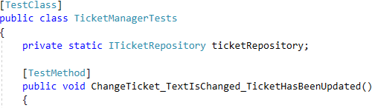
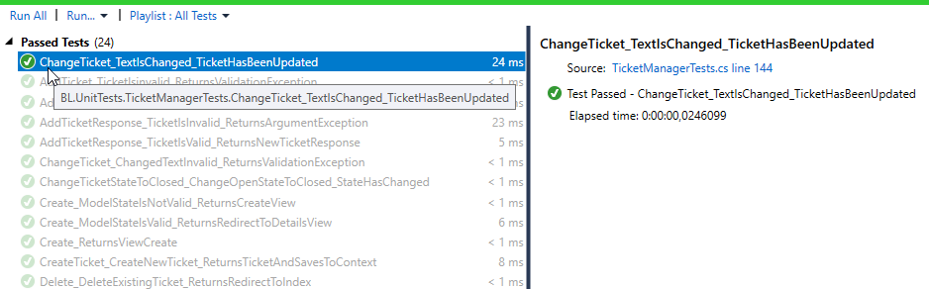
De unit test uitvoeren
Visual Studio -> Test -> Run -> All Tests OR shortcut Ctrl + R, A
Noot: [TestClass] en [TestMethod] brackets zijn nodig!

Slide 16
Dependency Injection

Slide 17
Dependency Injection
Object heeft dependencies of afhankelijkheden
Code onafhankelijk maken of Decoupling
→ constructor injectie
→ setter injectie
Database queries omzeilen & andere externe bronnen
Minder gebruik van mocks

Slide 18
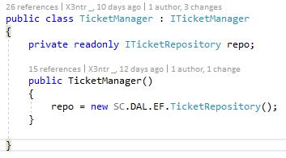
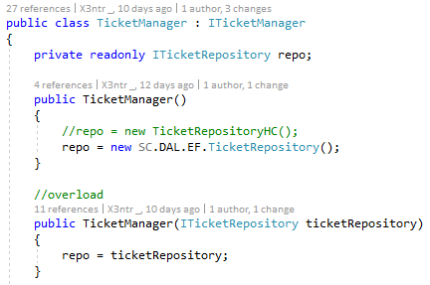
Dependency Injection
TicketManager heeft dependency ITicketRepository
→ Dependency zelf maken
→ Dependency geven (DI)
→ constructor injectie

Slide 19
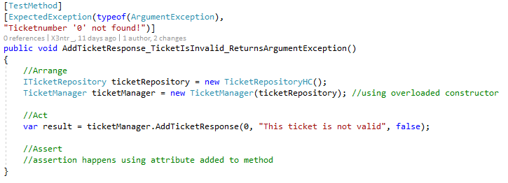
Dependency Injection
Gebruik van constructor injectie in Unit Test

Slide 20
Reflection

Slide 21
Reflection
“Reflectie is de mogelijkheid van een applicatie om at runtime zijn eigen gedrag en structuur te bekijken en eventueel aan te passen”
“Type” object
System.Reflection namespace

Slide 22
Reflection en Unit Testing
Gebruik reflectie om private methode te testen
→ directe toegang ⇔ public wrapper
→ kleinste blokje
→ al getest via public methodes
→ test aanpassen naargelang refactoring

Slide 23
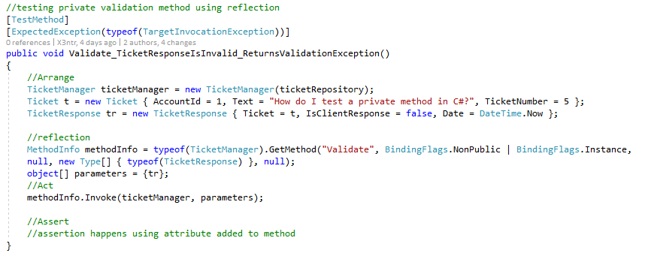
Reflectie toepassing

Slide 24
Functionaliteit demo-app

Slide 25
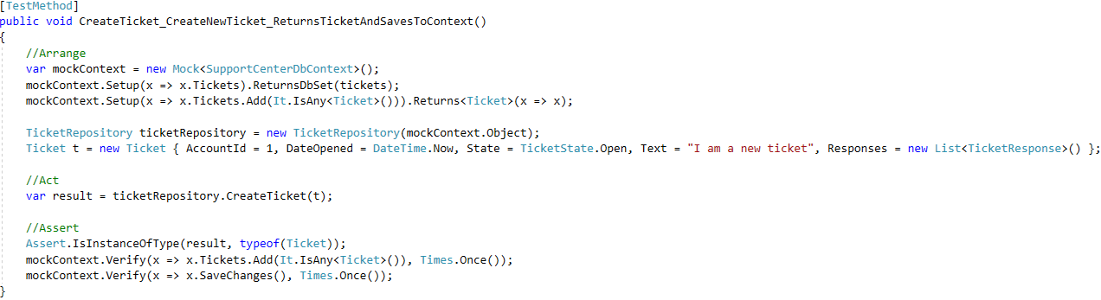
Gebruik van Moq
Unit tests voor `Eg_SupportCenter` geschreven

Slide 26
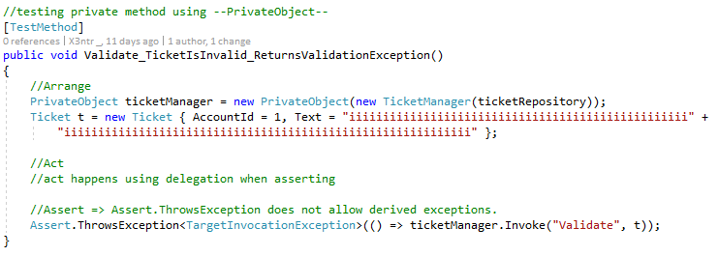
Testen met PrivateObject

Slide 27
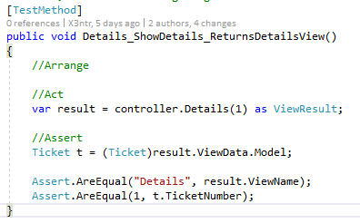
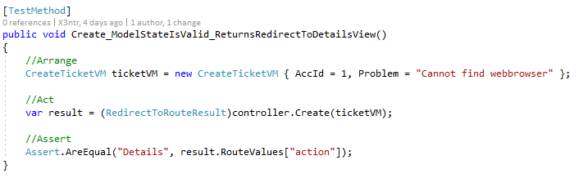
Testen van MVC controllers

Slide 28
Conclusie

Slide 29
Conclusie
Geeft een duidelijk inzicht in de applicatie
Soms onnodig veel werk voor simpele code
Moeilijk om in te komen
Bestaande code testen ⇔ Test Driven Development
Mocking framework vereist kennis

Slide 30
Bronnen

Slide 31
Bronnen
“Creating Unit Tests for ASP.NET MVC Applications (C#)”. docs.microsoft.com. 19 augustus 2008. [Online]. Beschikbaar: https://docs.microsoft.com/en-us/aspnet/mvc/overview/older-versions-1/unit-testing/creating-unit-tests-for-asp-net-mvc-applications-cs. [Geraadpleegd op 28 juli 2018].
Shining Dragon, “Unit Testing Interfaces in .NET”. codeproject.com. 13 augustus 2014. [Online]. Beschikbaar: https://www.codeproject.com/Tips/609259/Unit-Testing-Interfaces-in-NET. [Geraadpleegd op 28 juli 2018].
TimStall, “How to Test Private and Protected methods in .NET”. codeproject.com. 1 maart 2005. [Online]. Beschikbaar: https://www.codeproject.com/Articles/9715/How-to-Test-Private-and-Protected-methods-in-NET. [Geraadpleegd op 30 juli 2018].
“C# How do I invoke a private overloaded method using System.Reflection when number of arguments are equal”. stackoverflow.com. 1 augustus 2018. [Online]. Beschikbaar: https://stackoverflow.com/questions/51631254/c-sharp-how-do-i-invoke-a-private-overloaded-method-using-system-reflection-when. [Geraadpleegd 1 augustus 2018].

Slide 32
Bronnen
Molly Alger. “Intro to Mocking with Moq”. spin.atomicobject.com. 7 augustus 2017. [Online]. Beschikbaar: https://spin.atomicobject.com/2017/08/07/intro-mocking-moq/. [Geraadpleegd op 2 augustus 2018].
Ben Lucas. “Effective Unit Testing - Part 2: Dependency Injection”. info.obsglobal.com. 3 maart 2014. [Online]. Beschikbaar: https://info.obsglobal.com/blog/2014/03/effective-unit-testing-part-2-dependency-injection. [Geraadpleegd 2 augustus 2018].
“Entity Framework Testing with a Mocking Framework (EF6 onwards)”. msdn.microsoft.com. 23 oktober 2016. [Online]. Beschikbaar: https://info.obsglobal.com/blog/2014/03/effective-unit-testing-part-2-dependency-injection. [Geraadpleegd 2 augustus 2018].
Tim Larson. “A Simple interface for fluently mocking a DbSet”. codethug.com. 20 maart 2015. [Online]. Beschikbaar: https://codethug.com/2015/03/20/mocking-dbset/. [Geraadpleegd 3 augustus 2018].

Slide 33
Bronnen
“What makes a good Unit Test?”, stackoverflow.com. 14 september 2008. [Online]. Beschikbaar: https://stackoverflow.com/questions/61400/what-makes-a-good-unit-test. [Geraadpleegd op 05 augustus 2018].
“What is dependency injection?”, stackoverflow.com. 25 september 2008. [Online]. Beschikbaar: https://stackoverflow.com/questions/130794/what-is-dependency-injection [Geraadpleegd op 05 augustus 2018].
“How should one unit test a .NET MVC controller?”. stackoverflow.com. 11 januari 2012. [Online]. Beschikbaar: https://stackoverflow.com/questions/8818207/how-should-one-unit-test-a-net-mvc-controller.
“How do I use Assert to verify that an exception has been thrown?”. stackoverflow.com. 1 juni 2009. [Online]. Beschikbaar: https://stackoverflow.com/questions/933613/how-do-i-use-assert-to-verify-that-an-exception-has-been-thrown. [Geraadpleegd op 05 augustus 2018].
“Invoking Overloaded Methods Using Reflection”. blackwasp.co.uk. 2 juni 2013. [Online]. Beschikbaar: http://www.blackwasp.co.uk/ReflectionInvokeOverload.aspx. [Geraadpleegd op 06 augustus 2018].

